Slide 1

Моделирование бизнес-процессов магазина музыкальных инструментов
Выполнил: ст.гр. ПИ-121 Жилин В.Р.

Slide 2
Цель и задачи разработки
Целью данной работы является моделирование основных бизнес-процессов магазина музыкальных инструментов, а также проведение реинжиниринга.
Задачи курсовой работы:
Изучить информацию о моделировании бизнес-процессов.
Провести сравнительный анализ нотаций бизнес-процессов.
Выбрать нотацию моделирования бизнес-процессов и программные средства.
Произвести моделирование основных бизнес-процессов организации.
Произвести описание организационной структуры предприятия.
Классифицировать бизнес-процессы магазина музыкальных инструментов.
Регламентировать бизнес-процессы магазина музыкальных инструментов.
Создать матрицу ответственности для всех бизнес-процессов.
Описать показатели результативности бизнес-процессов.
Провести реинжиниринг бизнес-процессов.

Slide 3
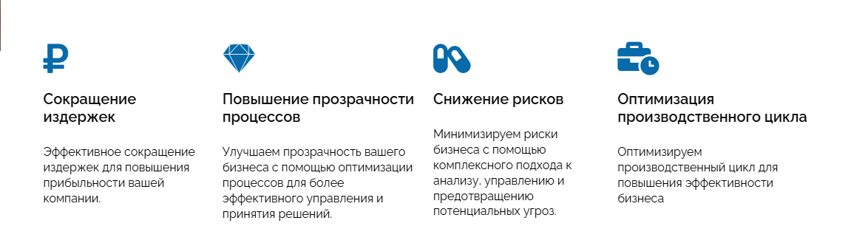
Моделирование бизнес-процессов
Моделирование бизнес-процессов (Business Process Modeling) — это методология, которая позволяет оптимизировать и улучшать работу организации с помощью создания упрощенных и абстрактных моделей разных бизнес-процессов.
Такие модели должны наглядно показывать последовательность операций, количество объектов и взаимосвязь элементов в целом.
Почему так важно проводить моделирование ?

Slide 4
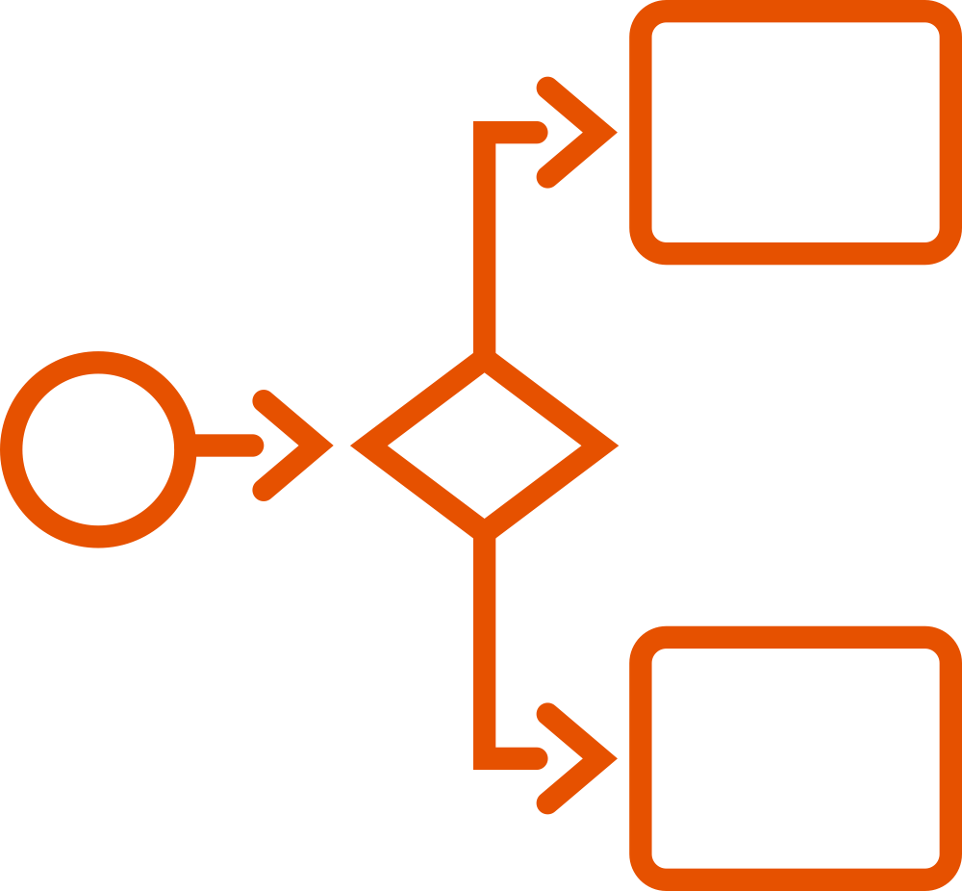
Нотации моделирования
Нотации – стандартизированные графические языки, используемые для описания бизнес-процессов.
На сегодняшний день наиболее востребованными являются:
IDEF0
EPC
BPMN

Slide 5
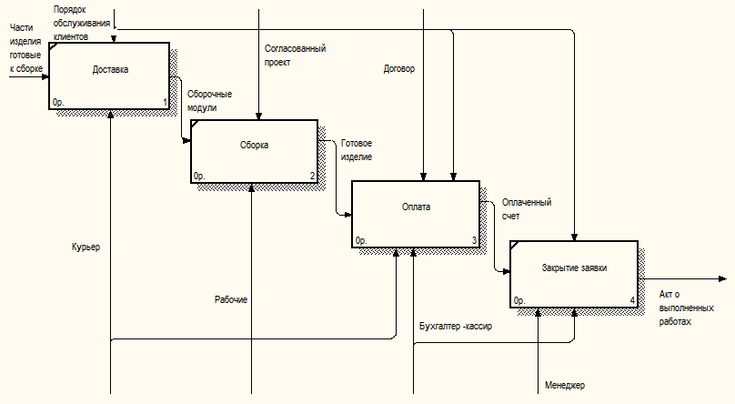
IDEF0
✅ Плюсы:
Четкая структура (входы, выходы, управление, механизмы);
Подходит для документирования
сложных процессов;
Иерархичность (можно детализировать блоки).
❌ Минусы:
Не поддерживает ветвления/циклы;
Сложна для автоматизации (нет поддержки BPM-систем).

Slide 6
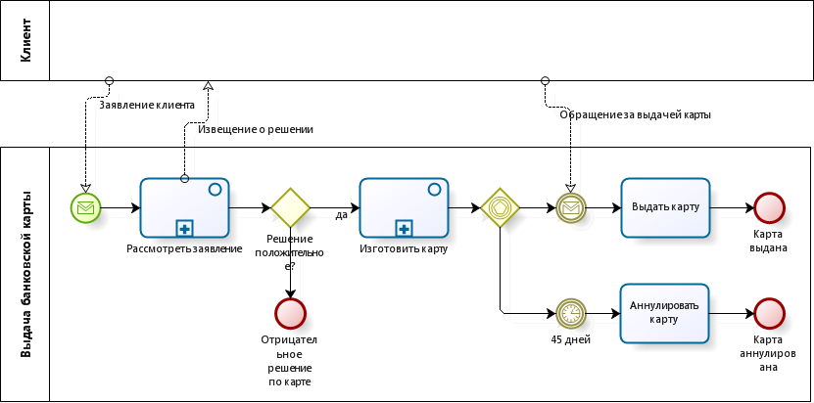
BPMN
✅ Плюсы:
Поддерживает события, шлюзы, параллельные
потоки.
Подходит для IT и бизнеса.
❌ Минусы:
Перегруженность элементами для простых процессов.
Требует обучения для корректного использования.

Slide 7
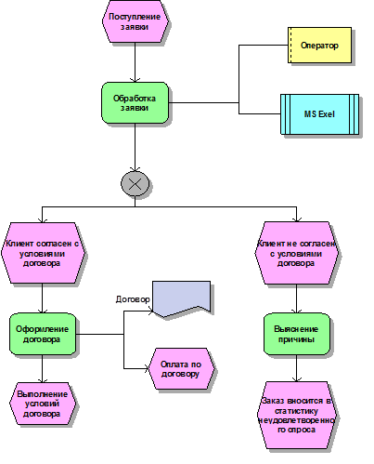
EPC
✅ Плюсы:
Акцент на события (понятно для ERP-систем, например, SAP).
Простота визуализации логических цепочек.
❌ Минусы:
Ограниченная поддержка исполняемых процессов.
Неудобна для сложных ветвлений.

Slide 8
Классификация бизнес-процессов
Основные бизнес-процессы | Вспомогательные бизнес-процессы | Бизнес-процессы управления
1.1. Продажа музыкальных инструментов | 2.1. Прием товара | 3.1. Трудоустройство кадров
1.2. Закупка музыкальных инструментов | 2.2. Обработка жалоб и обращений клиентов | 3.2. Управление доходами и расходами
1.3. Сервисное обслуживание инструментов | 2.3. IT поддержка | 3.3. Стратегия продвижения
1.4. Прокат музыкального оборудования |  | 3.4. Анализ показателей эффективности магазина

Slide 9
Спецификация входов и выходов бизнес-процессов
Процесс | Вход | Поставщик входа | Выход | Потребитель выхода
1.1. Продажа музыкальных инструментов | Запрос клиента Данные о наличии товара Прайс-лист Платежные реквизиты | Клиент Склад Отдел маркетинга Клиент | Оформленный заказ Продажный чек Зарезервированный товар Гарантийный талон | Клиент Бухгалтерия Склад Отдел маркетинга Сервисный центр
1.2. Закупка музыкальных инструментов | Заявка на закупку Анализ остатков Предложения поставщиков Бюджет закупок | Отдел продаж Склад Поставщики Финансовый отдел | Договор с поставщиком Закупочный ордер Приходная накладная Оприходованный товар | Юридический отдел Финансовый отдел Склад Отдел продаж
1.3. Сервисное обслуживание инструментов | Заявка на ремонт Гарантийный талон Инструмент для ремонта Запчасти | Клиент Склад | Акт выполненных работ Отчет о ремонте Обновленные записи в CRM Счет на оплату | Клиент Бухгалтерия Отдел продаж Клиент
1.4. Прокат музыкального оборудования | Запрос на аренду Данные о доступности Документы клиента | Клиент Склад | Договор аренды Полученный залог Переданное оборудование Запись в журнале | Клиент Финансовый отдел Администратор

Slide 10
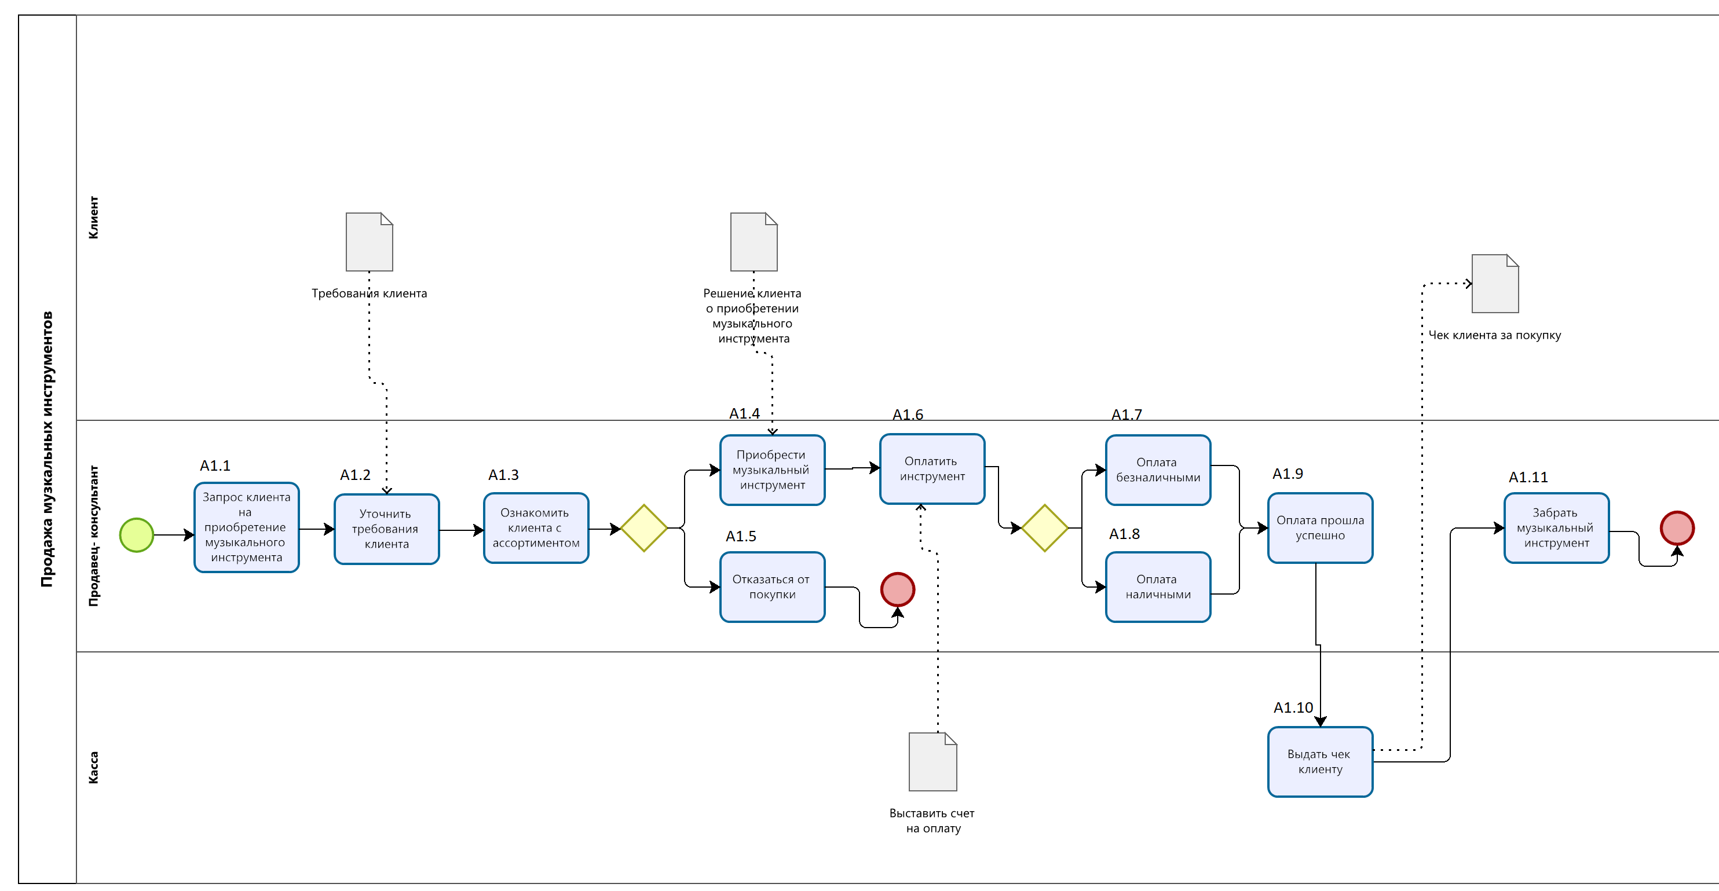
Моделирование бизнес-процесса «Продажа музыкальных инструментов»

Slide 11
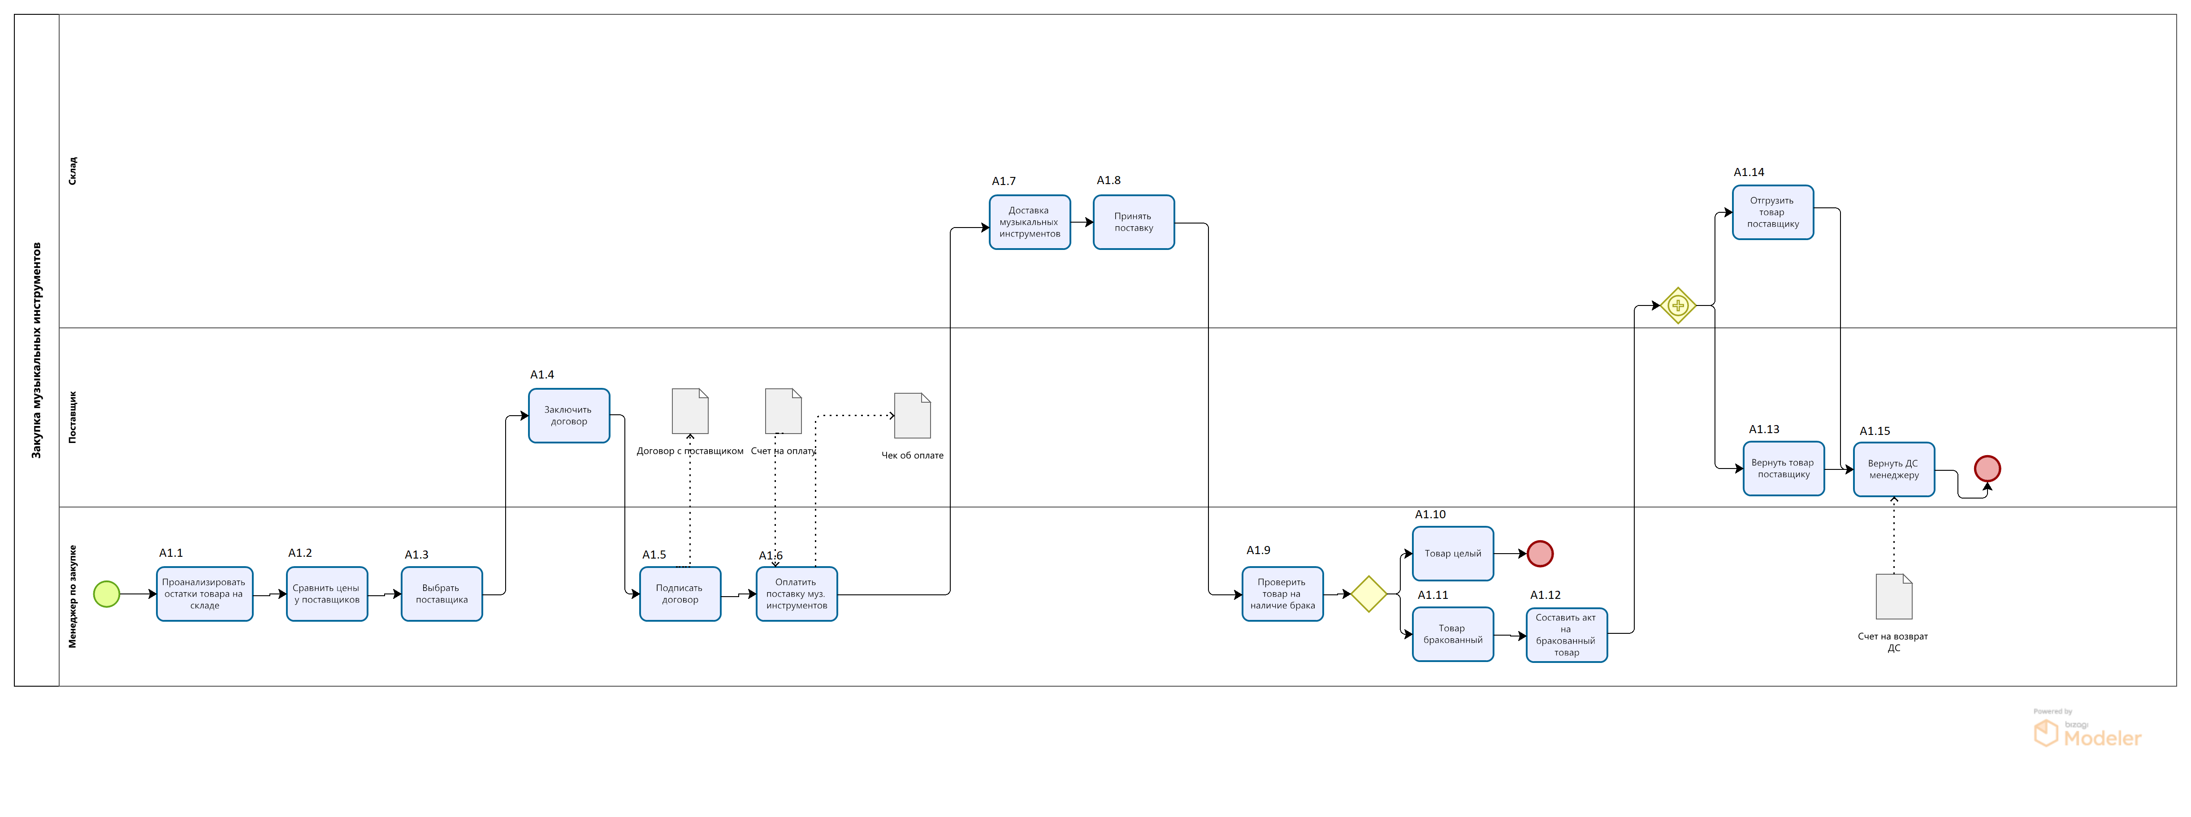
Моделирование бизнес-процесса «Закупка музыкальных инструментов»

Slide 12
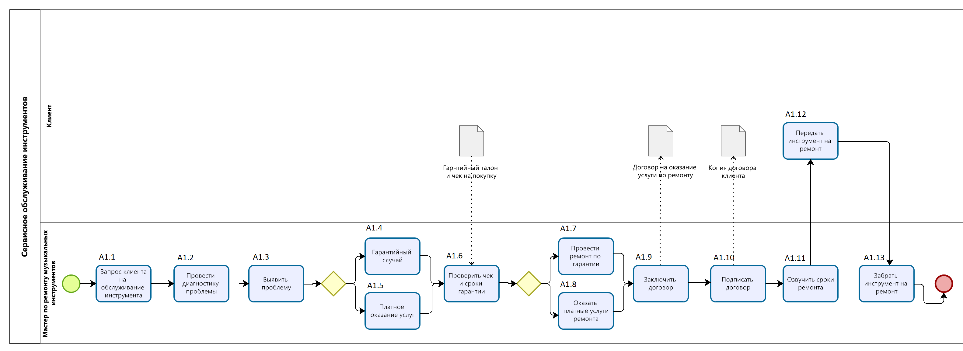
Моделирование бизнес-процесса «Сервисное обслуживание инструментов»

Slide 13
Матрица ответственности
Бизнес-процесс | Директор магазина | Заведующий складом | Менеджер по закупке | Мастер по ремонту муз. инстр и оборуд. | Поставщик | Продавец-консультант | Маркетолог
1. Основные процессы
1.1 Продажа музыкальных инструментов | A | I | I | I | I | R | C
1.2 Закупка музыкальных инструментов | A | C | R | I | R | I | I
1.3 Сервисное обслуживание инструментов | I | I | I | R | I | C | I

Slide 14
Критические факторы успеха
Перспективы | Стратегические цели | Показатели
Финансы | Оптимизация бюджета закупок и рекламы | ROI (возврат на инвестиции), % (ПФ1)
 | Контроль бюджета | Соответствие бюджета плану, % (ПФ2)
 | Рост выручки | Прирост выручки, тыс. руб./год (ПФ3)
Клиенты | Удовлетворение потребностей ЦА | Точность сегментации аудитории, % (ПК1)
 | Соответствие ассортимента ожиданиям клиентов | Количество возвратов/рекламаций, шт. (ПК2)
 | Эффективное продвижение | Охват целевой аудитории, % (ПК3)
 | Прозрачность работы с клиентами | Удовлетворенность клиентов сервисом, % (ПК4)
 | Повышение лояльности | Уровень повторных покупок, % (ПК5)
 | Расширение рыночной доли | Доля рынка в регионе, % (ПК6)
Персонал | Повышение квалификации продавцов-консультантов | Удовлетворенность клиентов консультациями, % (ПО1)
 | Развитие навыков сервисных специалистов | Среднее время ремонта инструментов, дней (ПО2)
 | Снижение текучести кадров | Уровень текучести персонала, % (ПО3)
Внутренние процессы | Минимизация ошибок в продажах и логистике | Количество ошибок в учете/отгрузках, % (ПВ1)
 | Надежность IT-инфраструктуры (онлайн-каталог, CRM) | Время бесперебойной работы систем, % (ПВ2)
 | Соблюдение сроков поставок | Процент заказов, доставленных в срок, % (ПВ3)
 | Оптимизация затрат | Снижение операционных издержек, % (ПВ4)

Slide 15
Матрица сопоставления
 | Критические факторы успеха |  |  |  |  |  |  |  |  |  |  |  |  |  |  |  | Важность (кол-во КФУ)
 | ПФ1 | ПФ2 | ПФ3 | ПК1 | ПК2 | ПК3 | ПК4 | ПК5 | ПК6 | ПО1 | ПО2 | ПО3 | ПВ1 | ПВ2 | ПВ3 | ПВ4
БП-1.1 | х |  | х | х |  | х |  | х | х | х |  | х | х | х |  |  | 10
БП-1.2 | х | х |  | х | х | х |  | х | х |  |  |  | х | х |  | х | 10
БП-1.3 | х |  | х | х |  | х |  | х | х |  | х | х |  | х | х |  | 9
БП-1.4 | х | х |  | х | х | х |  |  | х | х | х | х | х | х |  | х | 9
БП-2.1 | х | х |  | х | х | х |  |  | х | х |  |  | х | х |  | х | 7
БП-2.2 |  |  | х | х | х | х |  | х | х | х |  | х |  | х | х | х | 8
БП-2.3 |  |  | х | х |  | х | х | х |  | х | х |  | х |  | х | х | 7
БП-3.1 |  | х | х | х |  | х |  | х | х | х | х | х | х | х |  |  | 6
БП-3.2 |  |  |  | х |  | х |  |  | х | х | х | х |  | х |  | х | 6
БП-3.3 |  | х | х | х |  | х | х | х |  | х | х | х |  | х | х | х | 8
БП-3.4 | х |  | х | х |  | х |  |  | х | х |  | х |  | х | х |  | 8

Slide 16
Директива реинжиниринга
Элемент директивы проекта | Содержание элемента
Дата инициации | 20.03.2025
Руководитель проекта | Директор магазина
Наименование проекта | "Автоматизация учета и продаж музыкальных инструментов"
Причины инициации | Сотрудники тратят много времени на ручной учет товаров и оформление продаж, что снижает эффективность работы и увеличивает риск ошибок.
Цели | Автоматизировать процессы учета товаров, оформления продаж и управления складом.
Высокоуровневые риски | Недостаточное финансирование проекта, сопротивление персонала изменениям, нежелание что-то делать или менять.
Оценка бюджета проекта | 400 тысяч рублей
Заинтересованные лица и их мотивация | Продавцы (упрощение работы), директор (повышение прозрачности и контроля), бухгалтерия (снижение ошибок в отчетности).
Общее описание проекта | Проект включает анализ текущих процессов, выбор и внедрение CRM-системы, интеграцию с онлайн-каталогом, обучение сотрудников.
Сроки проекта | 5 месяцев

Slide 17
Этапы директивы
Этап | Действия | Методы/инструменты | Результат
1 | Назначение лидера проекта; Создание команды. | Диаграмма Ганта; SWOT-анализ. | Утверждённый план; распределение ролей; бюджет.
2 | Анализ текущих процессов; Выявление «узких мест». | Моделирование в BPMN. Построение метрики – время, стоимость и качество. | Список проблем; сценарии перепроектирования.
3 | Построение AS-IS модели; Анализ неэффективных шагов. | Функционально-стоимостной анализ. | Модель текущего бизнеса; список оптимизируемых шагов.
4 | Генерация идей (мозговой штурм); Разработка TO-BE модели. | Принципы горизонтального/вертикального сжатия. | Модель нового процесса; оценка эффективности.
5 | Тестирование решения; Обучение персонала; Мониторинг и корректировка процессов. | CRM и системы автоматизации. | Снижение ошибок; повышение удовлетворённости клиентов.

Slide 18
Роли участников реинжиниринга
Роль | Ответственное лицо | Функции и ответственность
Лидер проекта | Директор магазина | Обеспечивает стратегическое руководство, утверждает ключевые решения, контролирует исполнение проекта
Координатор проекта | Маркетолог | Организует взаимодействие между участниками, контролирует сроки выполнения
Владельцы процессов | Менеджер по закупке Заведующий складом Мастер по ремонту муз. инструментов и оборудования | Отвечают за реинжиниринг конкретных направлений деятельности
Исполнители | Продавец-консультант Поставщик (внешний участник) | Реализуют изменения на операционном уровне, предоставляют обратную связь

Slide 19
Этапы реинжиниринга бизнес-процессов
Название | Исполнитель | Сроки | Связь с директивой | Рекомендации
Подготовка | Директор, маркетолог, менеджер по закупкам | 2-4 недели | Определение целей (автоматизация, рост продаж), утверждение бюджета (400 тыс. руб.) | 1. Провести SWOT-анализ. 2. Сформировать рабочую группу. 3. Разработать дорожную карту.
Анализ текущих процессов (AS-IS) | Бизнес-аналитик, продавцы, заведующий складом | 3-6 недель | Выявление узких мест (долгое оформление продаж, ошибки в учете) | 1. Зафиксировать процессы в BPMN. 2. Измерить время выполнения операций. 3. Выделить проблемные зоны.
Проектирование новых процессов (TO-BE) | Маркетолог, IT-специалист, мастер по ремонту | 4-8 недель | Разработка решений: CRM, онлайн-запись на сервис, дашборды для анализа | 1. Провести сессии дизайн-мышления. 2. Создать прототипы изменений. 3. Согласовать с владельцами процессов.
Внедрение | Продавцы, IT-специалист, поставщик | 2-4 недели | Запуск CRM, интеграция с онлайн-каталогом, обучение сотрудников | 1. Собрать обратную связь. 2. Доработать систему.
Мониторинг и оптимизация | Директор, маркетолог, заведующий складом | Регулярно | Контроль KPI: рост выручки, снижение ошибок, удовлетворенность клиентов | 1. Настроить дашборды в Power BI. 2. Проводить ежеквартальные аудиты. 3. Корректировать процессы.

Slide 20
Спасибо за внимание!!!
В заключении хотелось бы отметить, что реинжиниринг бизнес-процессов необходимо проводить любой организации.
Он позволяет устранить неэффективные операции, внедрить автоматизацию и цифровые технологии, что ускоряет процессы и снижает затраты.
Организация получает более прозрачные и управляемые workflows, повышает качество обслуживания клиентов и адаптируется к изменениям рынка.
А использование нотаций позволяет наглядно описывать текущие процессы, проектировать оптимизированные версии и выявлять узкие места.
Моделирование помогает стандартизировать операции, автоматизировать рутину и сократить время выполнения задач на 30-50%.
В результате компания получает прозрачные управляемые процессы, снижение затрат и рост клиентской удовлетворенности, что особенно критично при цифровой трансформации или выходе на новые рынки.

